Slide 1
考试题型

Slide 2
1、填空题（20分，每空1分或2分）
1、他励直流电动机的制动方法有（
（ ）。
）、（
）、
三相鼠笼式异步电动机在相同电源电压下，空载启动比满载启动的启动转矩（ ）。

Slide 3
2、简答题（15-25分，每题4-5分）
直流他励电动机启动时，若在加上励磁电流之前就把电枢
电压加上，这时会产生什么后果(试从T_{L}=0和 T_{L}=T_{N}两种情况加以说明)?
晶闸管的导通条件是什么？晶闸管由导通转变为阻断的条件是什么？

Slide 4
3、选择题（10分，每题10分）
直流电动机调速系统，若想采用恒功率调速，则可改变什么参数？
A K_{e} B Φ C U
三相鼠笼式异步电动机在运行中断了一根电源线，则电动机的转速怎样变化？
A增加 B减少 C停转

Slide 5




4、计算题（20-25分，每题5、10分）
1、(5分) 有一直流调速系统，n₀₁＝1450 r/min，n₀₂＝145 r/min， Δn_{N}＝10 r/min，试求：系统的调速范围和系统允许的静差度。
（10分）一台三相异步电动机，定子绕组△型连接，其额定数据为：P_{N}=45kW，n_{N}=1480r/min，U_{N}=380V，○_{N}=92.3%， cosΦ=0.88 , I_{st}/I_{N}=7.0,T_{st}/T_{N}=1.9,T_{max}/T_{N}=2.2， 求：
(1) 额定电流I_{N}?
基本在第3、4章
(2) 额定转差率S_{N}?
(3) 额定转矩 T_{N} 、最大转矩T_{max} 和起动转矩T_{st}
(4）如果负载转矩为 510.2N•m，试问在U=U_{N}和U＇=0.9U_{N}两种情况下电动机能否起动？

Slide 6
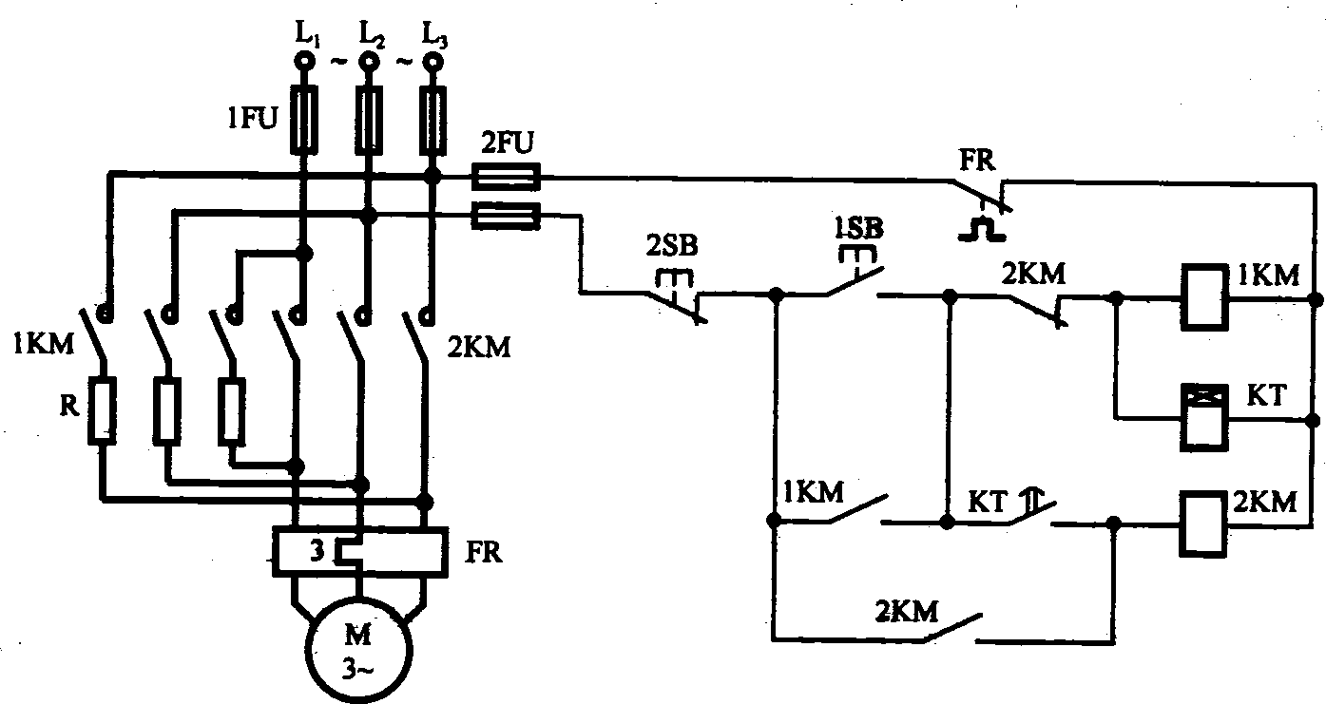

5、阅读分析题（20-25分，每题10分）
（10分）说明图1是什么控制电路，并分析其工作原理。
基本在第八章

Slide 7
6、设计题（10-25分）
试设计一条自动运输线，该运输线上有两台电动机（1M和 2M），1M拖动运输机，2M拖动卸料机，该系统需要满足以下条件：
（1）1M先启动后，才允许2M启动；
（2）2M 先停止，经一段时间后1M 才自动停止，2M还可单独停止；
（3）两台电动机均有短路保护和长期过载保护。要求绘出主电路和控制电路。
基本在第6、7章

Slide 8
第6章 继电器-接触器
•考试在1/3左右
•两类题：分析、设计
•一般不会是作业原题
•理解了，比较简单

Slide 9
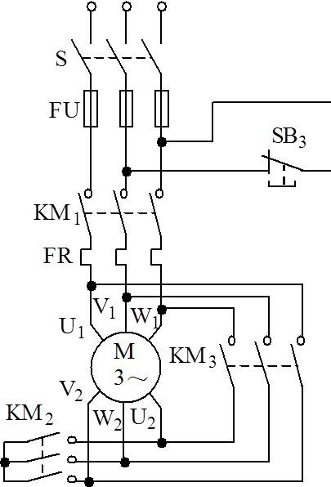
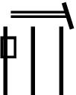
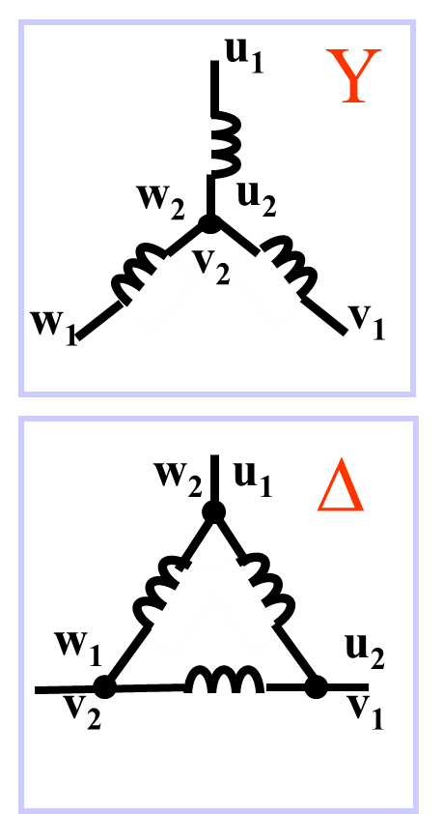


1、主回路
A B C
QS FU
KM FR
M
3~
星形-三角形换接起动控制

Slide 11
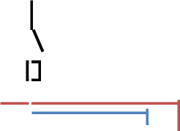
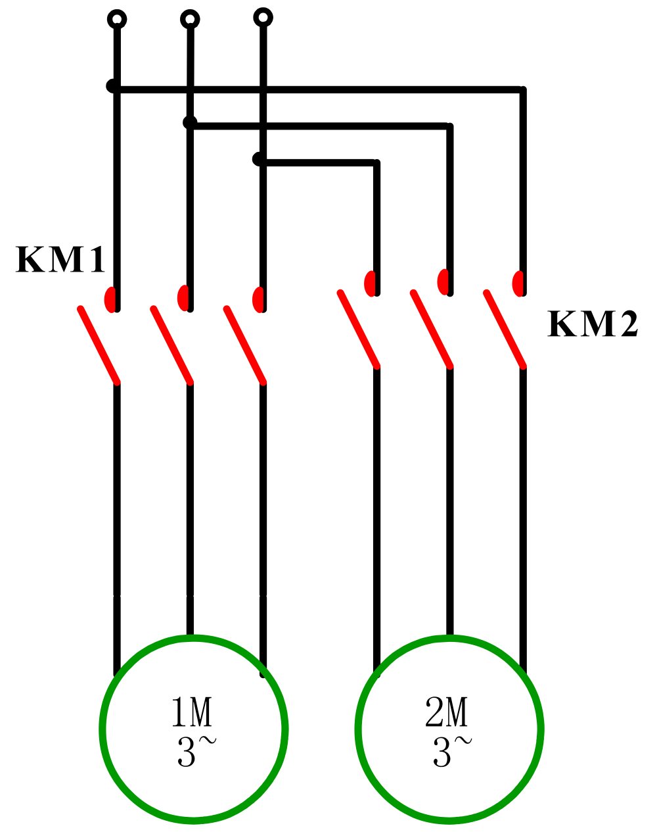


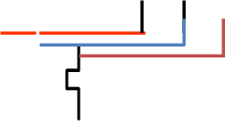

A B
C
S
FU
KMF
KMR
FR
M
3~
正反转控制线路

Slide 12
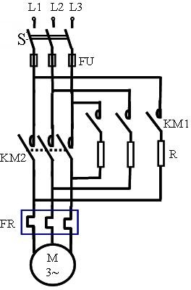
串电阻启动

Slide 13
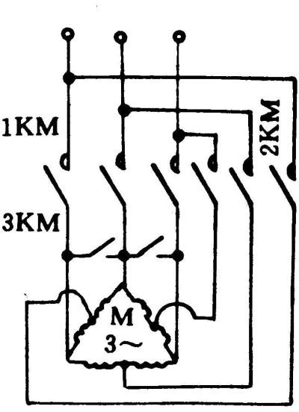



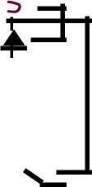





S
FU
KM1
KM2
FR
KM2
多速电机
M
3~
KM2

Slide 14
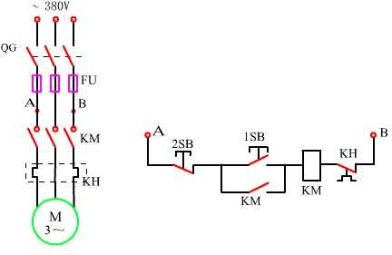
控制回路

Slide 15
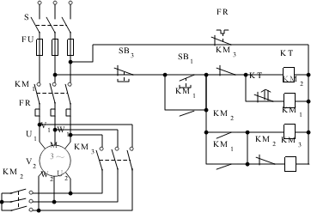
2.星形-三角形换接起动控制

Slide 16
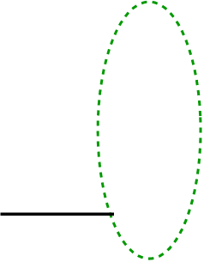

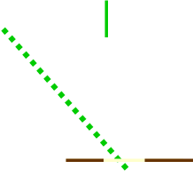





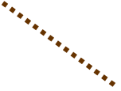

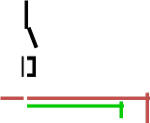





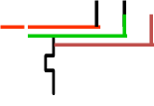

2. 正反转控制线路—双重互锁保护
FR
机械互锁
KMR
KMF
SB1
SBR
SBF
A B C
S
FU
KMF
KMF
KMR
KMF
KMR
KMR
电器互锁
机械互锁（复合按钮）电器互锁（互锁触头）
FR
双保险
M
3~

Slide 17
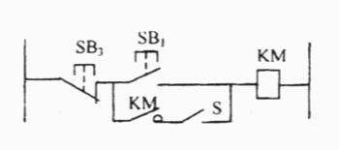
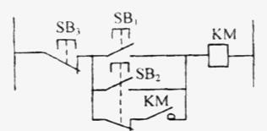
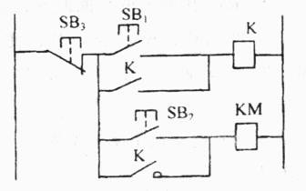



3.点动控制线路
但但在在实实际际工工作作
期期连连续续工工作作((即即长长
中，，生生产产设设备备往往往往既既要要
))。。
求
点动动，，又又要要能能长长
动
_{采用选择开}为_{关}消_{S来}除上述缺点，图中采用中间继电
当按动按钮
为长动工作,
器K进行连锁控制。当按SB 时，通过K接通
选择工作状态，S
打开
1
而按复合按钮SB ¹时为点动工作。
_{时为点动工}K_{作}M，且_{S闭}K自_{合}锁, 使电动机长动²工作；若按SB₂
_{时为长动工}时_{作},。由_{由}于_{于}没有^{但}接^{此}通^{线}K^{路}, ^{的}所^{可}以^{靠}不^{性}能^{不}将^{高}KM^{, 如}自^{果}锁^{K}，^{M}_{此线路操作}仅_{时}能_{多}点_{了}动_{一}工^{的}作^{释}，^{放}且^{动}当^{作}电^{缓}动^{慢}机,已^{将}经^{因}起^{SB}动^{2的}长动^{断}
工作后， 若^{触}再^{点}按^{过}点^{早}动^{闭}按^{合}钮^{, 使}SB^{K},^{M}S^{继}B ^{续}将^{自}不^{锁}能^{而}再
^{个动作，故不太方便。}得电，并使电动机²长动工²工作。
起作用。

Slide 19
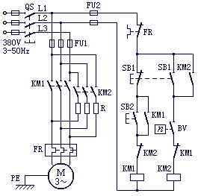

Slide 20
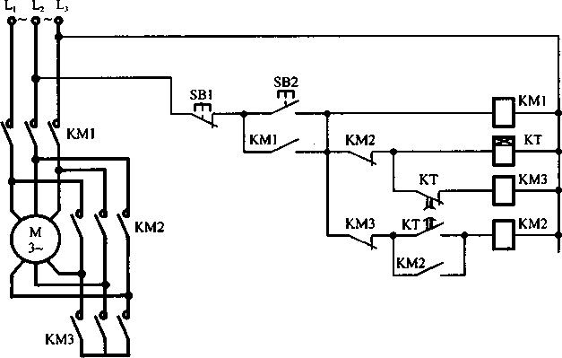

Slide 21
4.多电动机的连锁控制线路
保护一个电器通电时，另一个电器不能通电，若需后者通电，则前者必须先断电的一种保护。
启动顺序 停车顺序 长动、点动

Slide 22
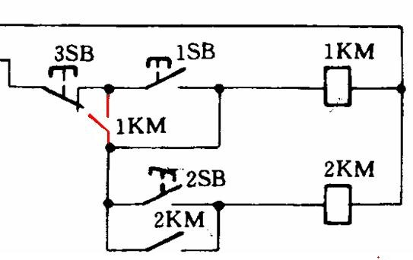
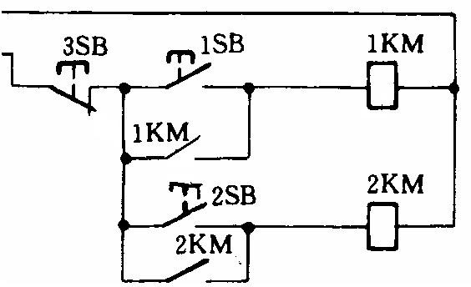
1）两台电动机的互锁
1M启动，2M才能启动，但同时停车
如润滑油泵(1M)必须先启动,主传动(2M)才能再启动
工作互锁，同时停车

Slide 23

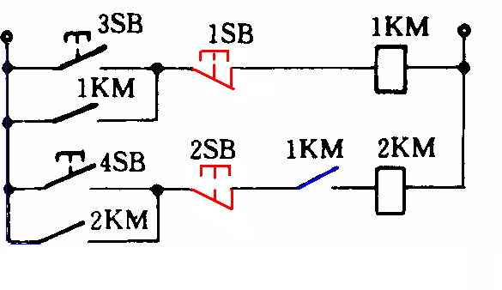
1）两台电动机的互锁
1M启动，2M才能启动，可以单独停车
主轴旋转(1M),进给装置(2M)才能工作
可单独停车
工作互锁,可单独停车

Slide 24
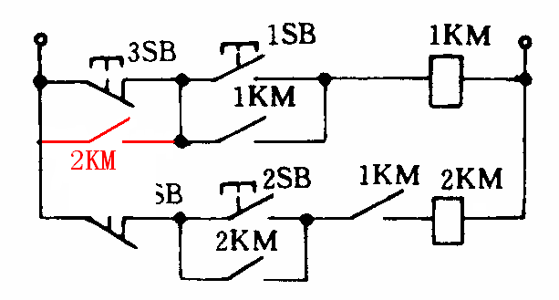
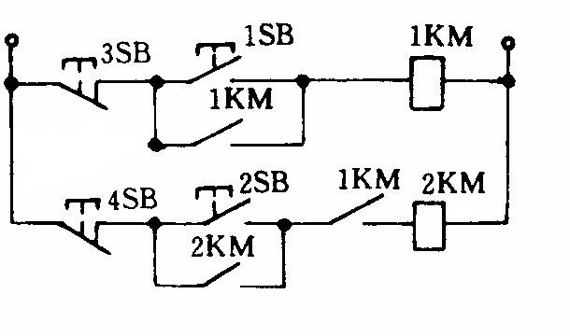

1）两台电动机的互锁
•1M启动，2M才能启动，且2M停止后1M才可以停车
•如铣床的要求：主轴旋转，进给装置才能工作。进给装置停止，主轴才能停止。
工作、停车都有互锁

Slide 25
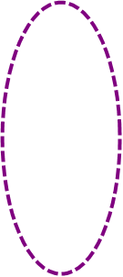
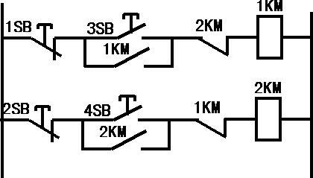

1）两台电动机的互锁
1M和2M不能同时工作
如龙门刨床的横粱与工作台之间,刀架的进给与快速移动之间要求两者不能同时工作
两电动机不能同时工作的互锁

Slide 26
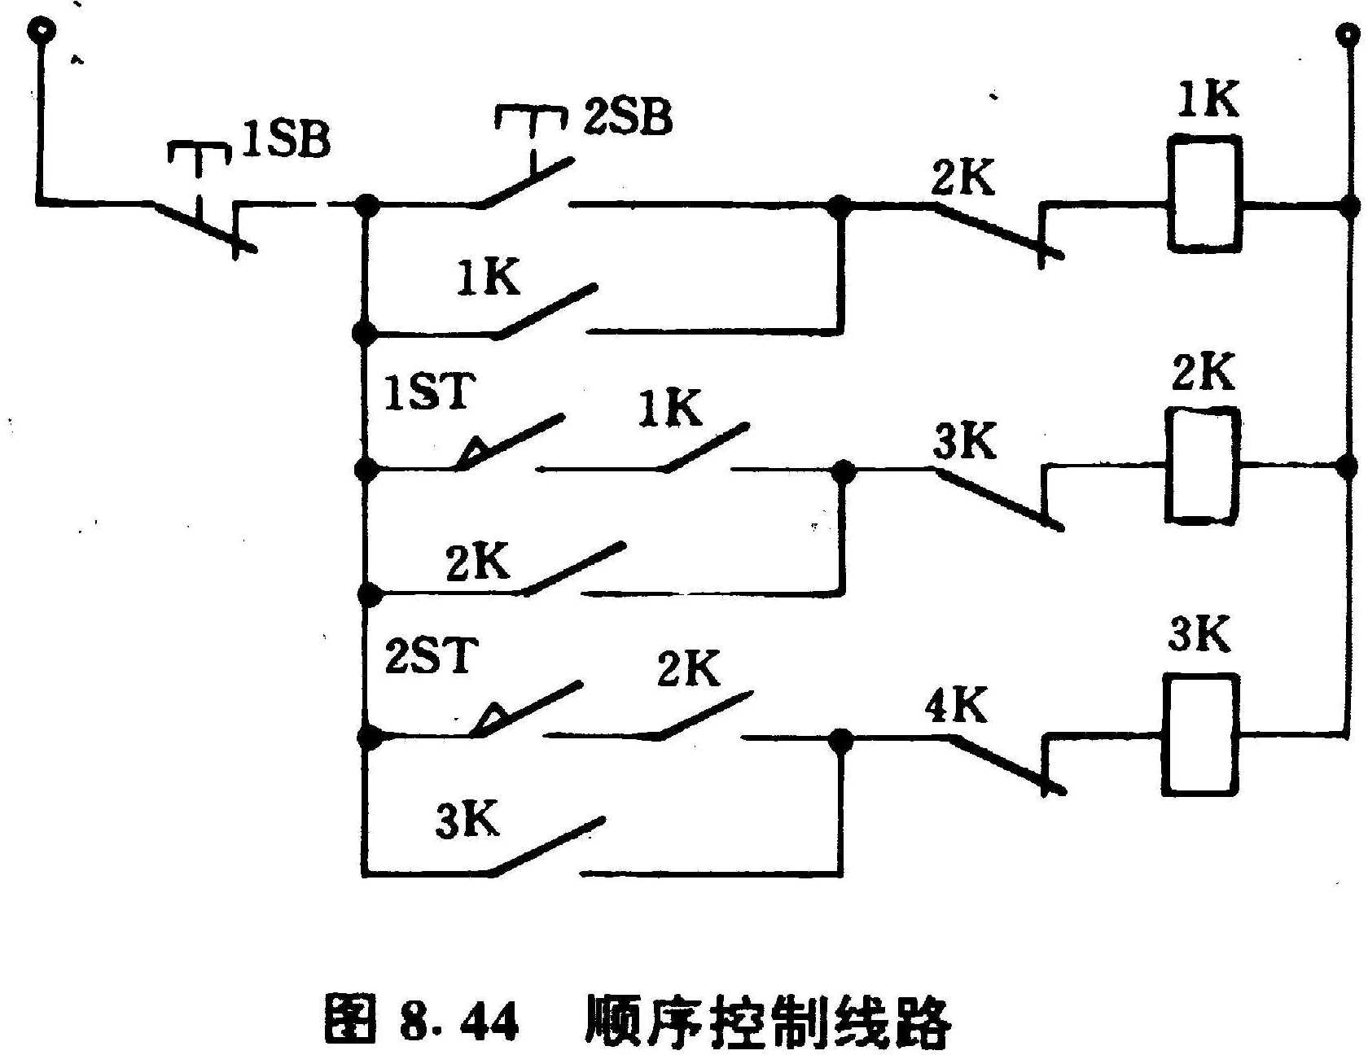
6.顺序控制
在自动化生产中需要根据加工工艺按一定的程序进行，一个工步完成后才能自动转换到下一工步。
通过行程开关控 制（1K、2K、3K）顺序动作

Slide 27





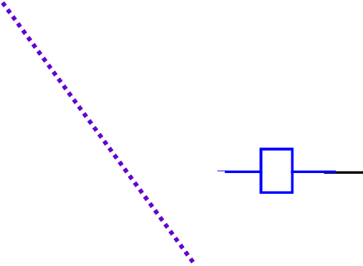














自动往复运动控制电路
FR
KMR
STa
KMF
SB1
SBF
KMF
STb
KMR
SBR
关键措施
KMF
限位开关采用复合式开关。正向运行
KMR
电机
停车的同时，自动起动反向运行；反之亦然。
STb
STa

Slide 28
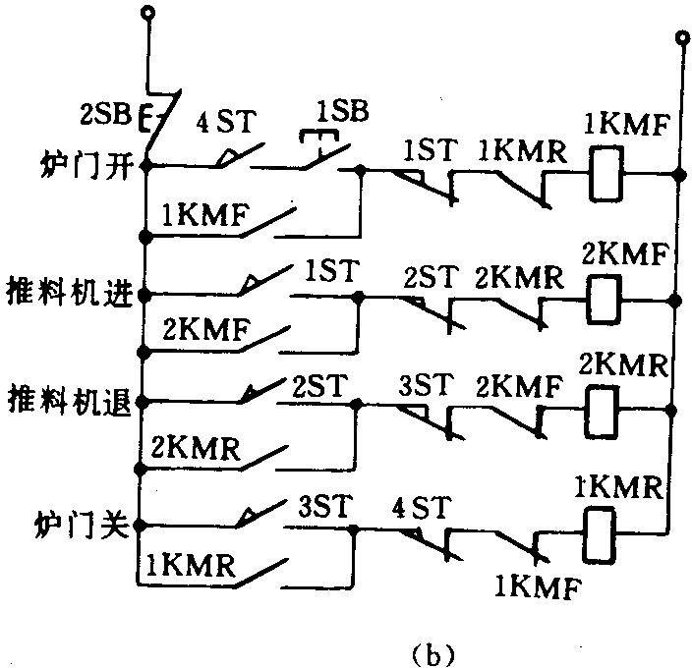
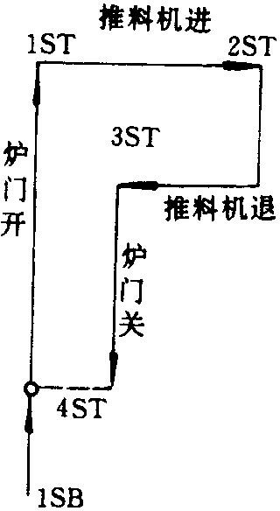
(4)程序控制

Slide 29
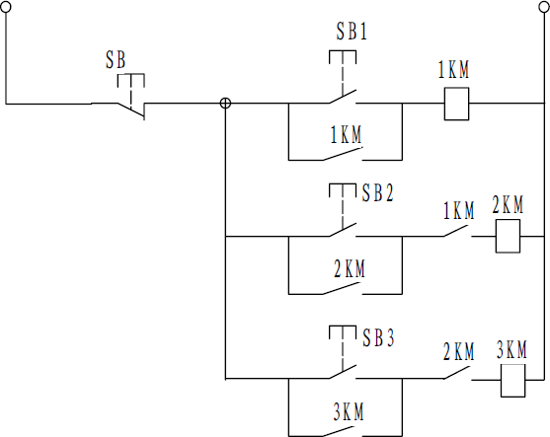
6.15 要求三台电动机1M、2M、3M按一定顺序启动：即1M启动后，2M才能启动； 2M启动后，3M才能启动；停产时则同时停。试设计此控制线路。

Slide 30
第 1章

Slide 31
1.1 何谓开环控制系统？何谓闭环控制系统？两者各具有什么
优缺点？
答：只有控制量（输入量）对被控制量（输出量）的单向控制作用，而不存在被控制量对控制量的影响和联系，这样的控制系统称为开环控制系统。开环控制系统不能满足高要求的生产机械的需要，调速范围小。
输入量与输出量之间既有正向的控制作用，又有反向的反馈控制作用，形成一个闭环，即闭环控制系统。闭环控制系统调速范围大。

Slide 32
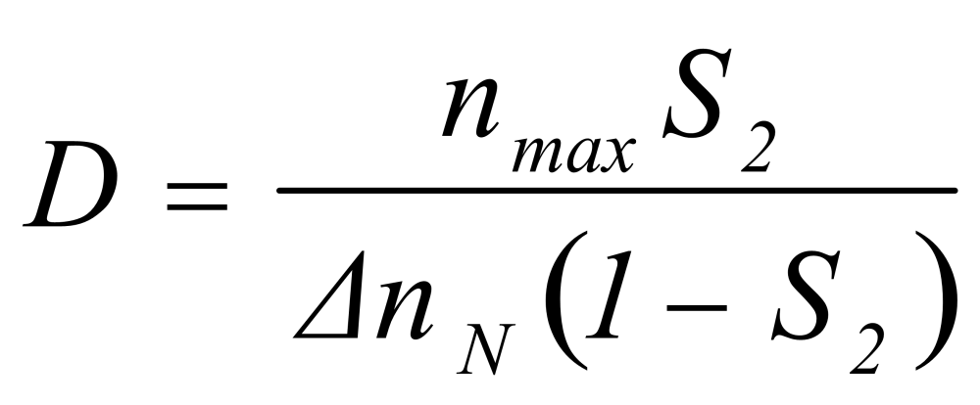
*** 1.2
什么叫调速范围、静差度？它们之间有什么关系？怎
样才能扩大调速范围？
答：电动机在额定负载下所允许的最高转速和在保证生产机械对转速变化率的要求前提下所能达到的最低转速之比叫调速范围。
电动机由理想空载到额定负载时的转速降与理想空载转速之比叫静差度。
在一个调速系统中，转速降一定时，在不同的静差度下就有不同的调速范围。静差度越大，调速范围也越大。
保证在一定静差度的前提下，扩大系统调速范围的方法是提高电动机机械特性的硬度，以减小转速降。

Slide 33
*** 1.3
生产机械对调速系统提出的静态、动态技术指标主要
有哪些？为什么要提出这些指标？
答：静态指标：静差度S 、调速范围D 、调速的平滑性动态指标：过渡过程时间、最大超调量、振荡次数

Slide 34
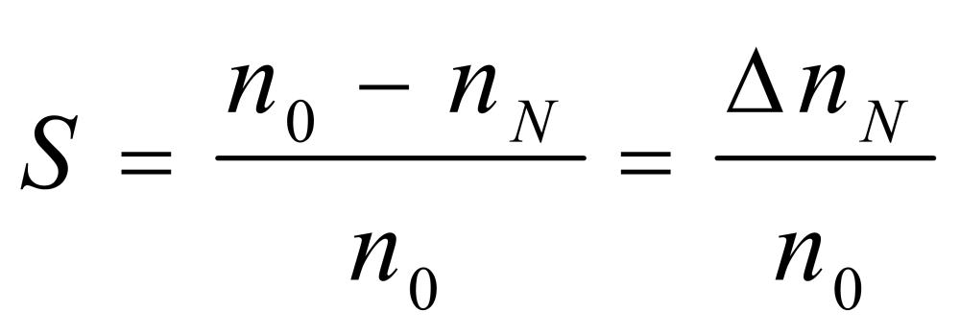
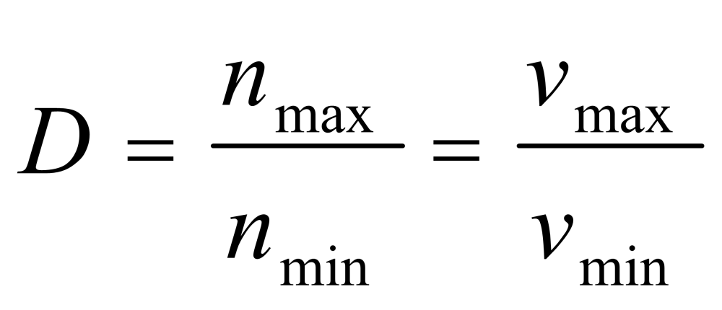
.
静态指标
▲静差度S
T_{L}变化时，应使n变化维持在一定范围。静差度S表示n稳定的程度，即S应小于一定值。
由式
一般S≤50％，普通车床S≤30％，龙门刨床S≤5％，冷轧机S≤2％，热连轧机S=0.2％~0.5％，造纸机S
≤0.1％。
在一个调速系统中，如果在 n_{min}运行能满足S要求，则在其他转速必能满足要求。
不同生产机械要求D不相同，如S一
机械特性愈硬，S愈小，n相对稳定性愈高。
▲调速范围D
定，车床D=20~120，龙门刨床D=20~40钻床D=2~12，铣床D=20~30，轧钢机 D=3~15，造纸机D=10~20，机床进给机构D=5~30000。
如式

Slide 35
机械、电气联合调速时，设D ─生产机械调速范围，D_{m} ─机调速范围，D_{e} ─电气调速范围，则D_{e}=D/D_{m}。
▲调速的平滑性
两个相邻调速级转速差。在一定调速范围，n级数越多，平滑性就越高，若级数→无穷大，即n连续可调，为无级调速。
动态指标
调速过程中，从一种稳定速度→另一稳定速度，∵电磁惯性、机械惯性，要经过一段过渡过程或动态过程。生产机械对动态指标要求：过渡过程时间、最大超调量、振荡次数。

Slide 36
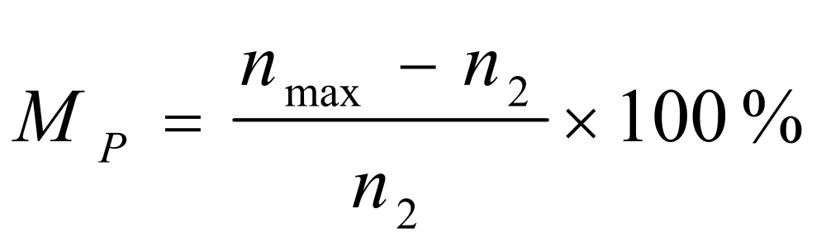
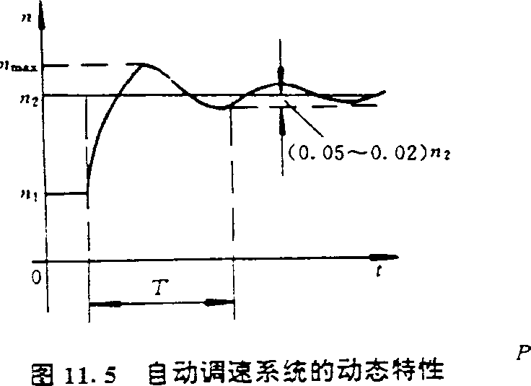
如图 1.5，系统从n₁过渡到n₂时：
▲最大超调量
M 太大，达不到生产工
P
艺要求，M_{P}太小，→过渡过程过于缓慢，生产率↓，一般M_{P}=10％～ 35％。
▲过渡过程时间T
从输入控制开始到被调量n进入
(0.05~0.02) n₂区间为止的一段时间
▲振荡次数
在T内，n在其稳定值上下摆 动的次数，图 1.5中为1次。

Slide 37
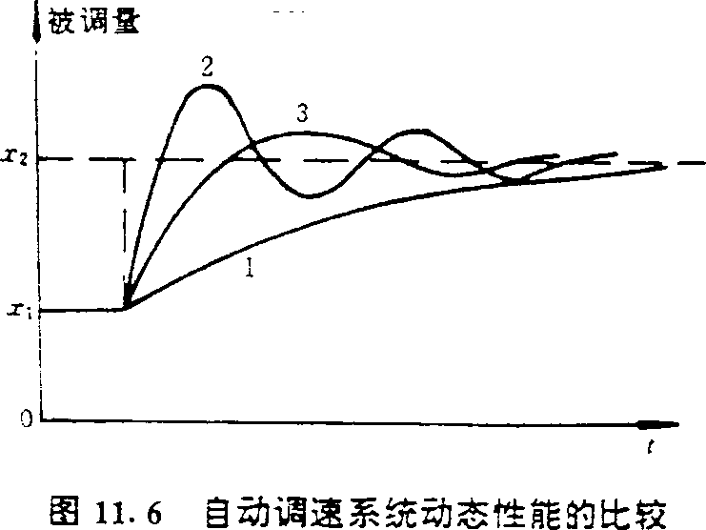
图 1.6，系统1：T太长；系统2：被调量虽变化很快，但不能及时停住，要几次振荡才能停在新的稳定值上；系统3 ：动态性能较理想。
龙门刨床、轧钢机允许
一次振荡，而造纸机不许有振荡。

Slide 38
1.4 为什么电动机的调速性质应与生产机械的负载特性相
适应？两者如何配合才能算相适应。
答：电动机在调速过程中，在不同的转速下运行时，实际输出转矩和输出功率能否达到且不超过其允许长期输出的最大转矩和最大功率，并不取决于电动机本身，而取决于生产机械在调速过程中负载转矩T_{L}及负载功率P_{L}的大小和变化规律。所以，为了使电动机的负载能力得到最充分的利用，在选择调速方案时，必须注意电动机的调速性质与生产机械的负载特性要配合恰当。
恒转矩型负载应选用恒转矩性质调速方式，且电动机的T_{N}应等于或略大于T_{L}；恒功率型负载应选用恒功率性质调速方式，且电动机的P_{N}应等于或略大于P_{L}。这样，电动机在调速范围内的任何n下运行时，均可保持I等于或略小于I_{N}，电动机得到最充分利用。

Slide 39
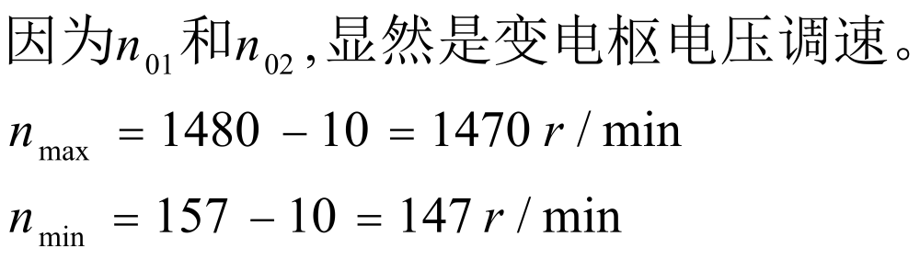
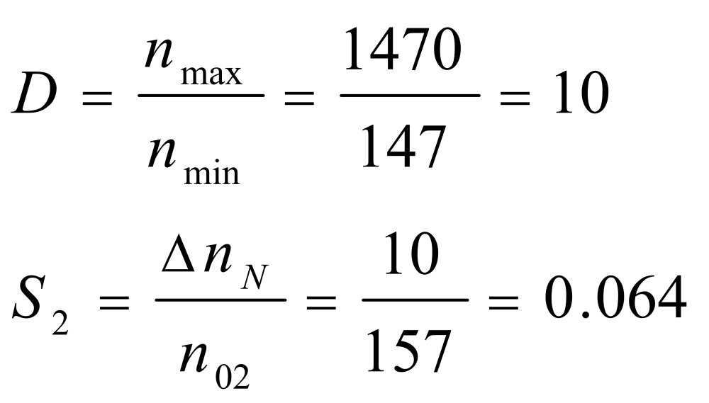
1.5 有一直流调速系统，其调速时的理想空载转速
n₀₁=1480r/min，低速时的理想空载转速n₀₂=157r/min，额定负载时的转速降Δn_{N}=10r/min。试画出该系统的静特性（即电动机的机械特性），求出调速范围和静差度。
答：

Slide 40
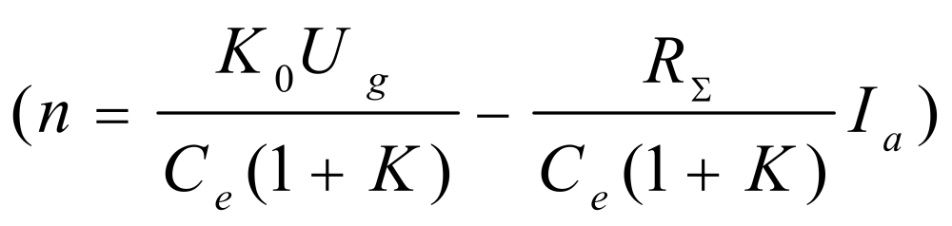
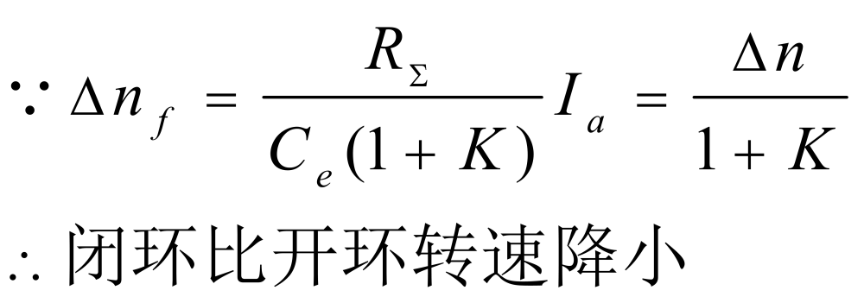
1.6 为什么调速系统中加负载后转速会降低，闭环调速系统为
什么可以减少转速降？
答：当负载增加时，Ia加大，由于IaR_{Σ}的作用，会使转速下降，

Slide 41
1.7 为什么电压负反馈顶多只能补偿可控整流电源的等效内阻
所引起的速度降？
答：当负载↑ →I_{a}↑ →U_{f}(αU) ↓(因为内阻)，n ↓ → ΔU ↑
→。。。。。。 →U_{d}↑ →n ↑
U即使由于电压负反馈作用维持不变，但T_{L} ↑时， I_{a}R_{a}↑,还要引起n↓。即电压负反馈只能补偿内阻所引起的速度降落。
1.8 电流正反馈在调速系统中起什么作用？如果反馈强度调得不适当会产生什么后果？
答：电流正反馈可补偿I_{a}R_{a}引起的速降。电流正反馈强度和电压负反馈强度比例恰当，则综合反馈便具有转速反馈性质。如果电流正反馈强度调得不适当，则达不到转速反馈性质。

Slide 42
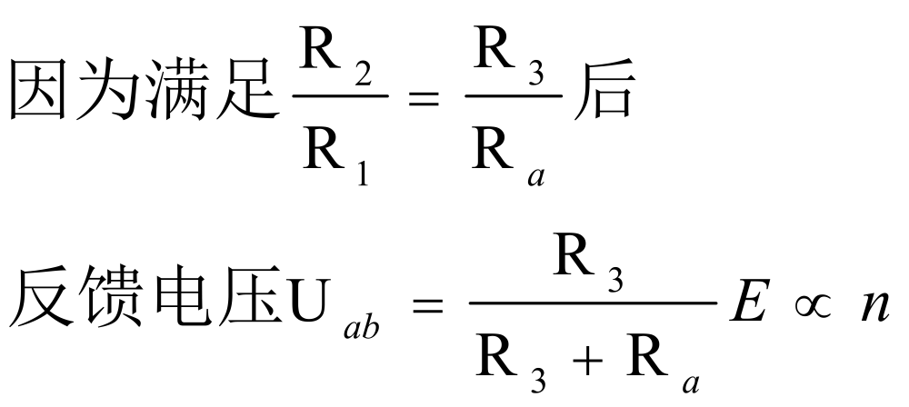
1.9 为什么由电压负反馈和电流正反馈一起可以组成转速反馈
调速系统？答：
1.10 电流截止负反馈的作用是什么？转折点电流如何选？堵
转电流如何选？比较电压如何选？
答：电流负反馈可人为造成“堵转”，防止电枢电流过大而烧坏电动机，从而起到保护作用。

Slide 43
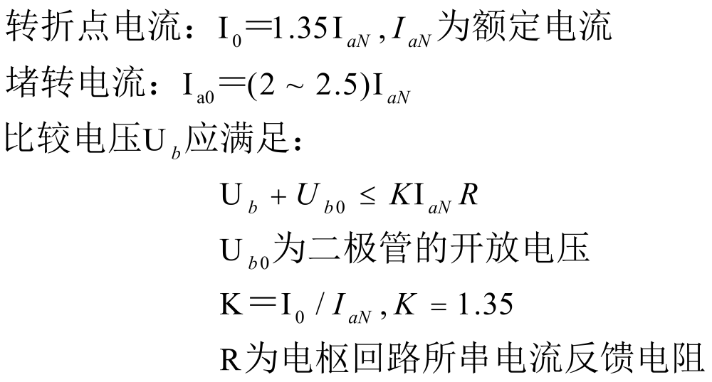

Slide 44
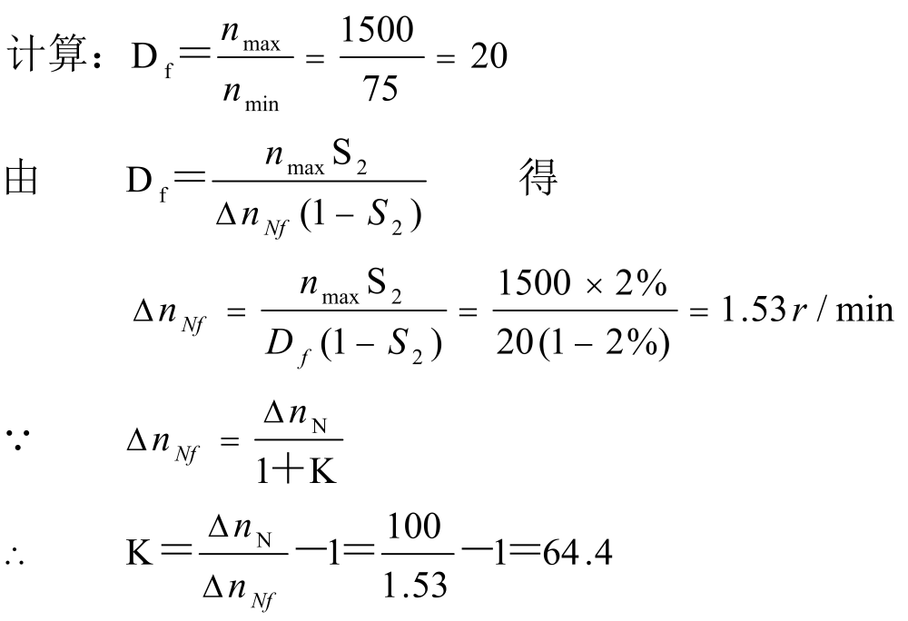
1. 1 某一有静差调速系统的速度调节范围为
75r/min~1500r/min，要求静差度S＝2%，该系统允许的静态速降是多少？如果开环系统的静态速降是100r/min，则闭环系统的开环放大倍数应有多大？
答：

Slide 45
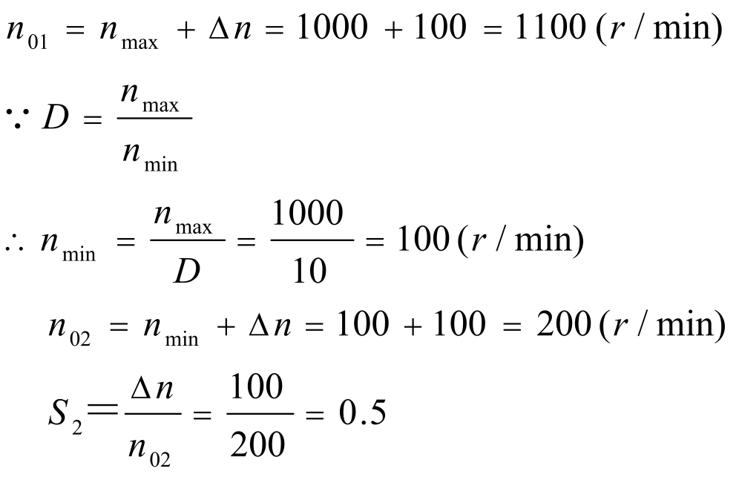
1.12 某一直流调速系统调速范围D＝10，最高额定转速 n_{max}=1000r/min，开环系统的静态速降是100r/min。试问该系统的静差为多少？若把该系统组成闭环系统，保持n₀₂不变的情况下，使新系统的静差度为5%，试问闭环系统的开环放大倍数为多少？
答：

Slide 46
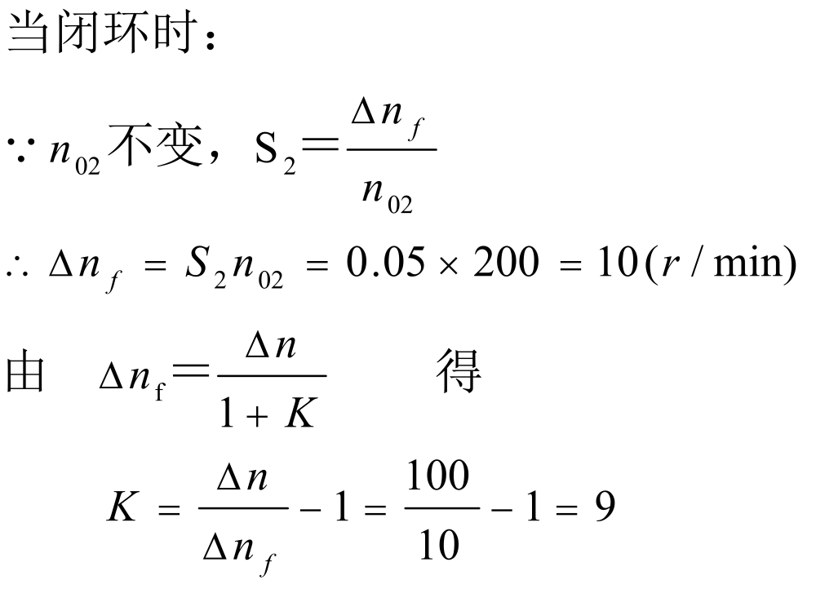

Slide 47
1.13、X2010A型龙门刨床进给拖动系统的移相触发器由哪几个部分组成？试说明各个部分的作用和工作原理。
答：锯齿波形成环节，形成与主电压同步的锯齿波，为触发脉冲的形成和移相控制做好准备。原理略。
移相控制环节，使触发脉冲相对主电压进行移相，利用锯齿波与控制电压相比较，来控制1VT通断来实现。原理略。
脉冲输出环节，利用4VT和脉冲变压器得到触发脉冲。原理略。

Slide 48
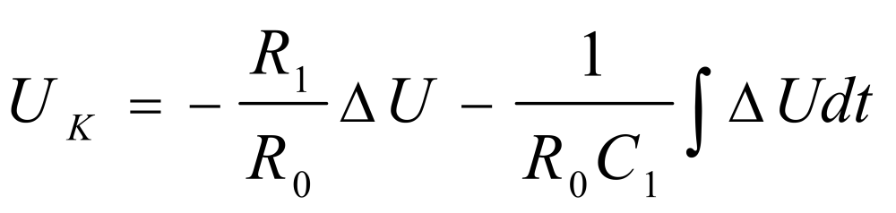

1.14 积分调节器在调速系统中为什么能削除系统的静态偏差？
在系统稳定运行时，积分调节器输入偏差电压ΔU＝0，其输出电压决定于什么？为什么？
答：因为
∵只要ΔU＝U_{g}－U_{f}≠0，系统就会起调节作用，当ΔU＝0，U_{g}＝U节作用才停止。
调节停止后，PI输出U_{k}由于积分作用，保持在某一数值，以维持电动机在给定转速下运转，系统可以消除静态误差。
当ΔU＝0，系统输出电压决定于U_{k}，而U_{k}决定于积分值：

Slide 49
1.15 在无静差调速系统中，为什么要引入PI调节器？比例积分两部分各起什么作用？
答：PI调节器是一个无差元件，无静差调速系统出现偏差时PI动作以削除偏差，当偏差为零时停止动作。
开始和中间阶段，比例调节起主要作用，它首先阻止Δn的继续↑，而后使n迅速↑，在末期，Δn很小，比例调节作用不明显，而积分调节作用就上升到主要地位，它最后消除Δn，使n回升到n₁。

Slide 50
1.16 无静差调速系统的稳定精度是否受给定电源和测速发电
机精度的影响？为什么？
答：是。因为：偏差电压ΔU＝U_{g}－U_{f}，当U_{g}不稳定，或测速发机的U_{f} 不稳定，都会影响到ΔU，从而也影响到U_{K}，继而影响到U_{d}和n稳定精度。

Slide 51
第2章 机电传动系统的动力学基础

Slide 52


2.1从运动方程式怎样看出系统是加速的、减速的、稳定的和静止的各种工作状态？
答：运动方程式：
T_{d}>0时：系统加速； T_{d}=0 时：系统稳速；
T_{d}<0时，系统减速或反向加速

Slide 53
2.2 说明机电传动系统运动方程式中的拖动转矩、静态转矩和动态转矩的概念。
拖动转矩：电动机产生的转矩T_{m}或负载转矩T_{L}与转速n相同时，就是拖动转矩。( 客服负载，带动电动机转动）
静态转矩：电动机轴上的负载转矩T_{L}，它不随系统加速或减速而变化。
动态转矩：系统加速或减速时，存在一个动态转矩T_{d}，它使系统的运动状态发生变化。

Slide 54

***2.3 试列出以下几种情况下系统的运动方程式，并说明系统的运行状态是加速、减速还是匀速？（图中箭头方向表示转矩的实际作用方向）
答：a匀速，b减速，c减速，d加速，e减速，f匀速

Slide 55
2.4 多轴拖动系统为什么要折算成单轴拖动系统？转矩折算为什么依据折算前后功率不变的原则？转动惯量折算为什么依据折算前后动能不变的原则？
答：在多轴拖动系统情况下，为了列出这个系统运动方程，必须先把各传动部分的转矩和转动惯量或直线运动部分的质量都折算到电动机轴上。
由于负载转矩是静态转矩，所以可根据静态时功率守恒原则进行折算。
由于转动惯量和飞轮转矩与运动系统动能有关，所以可根据动能守恒原则进行折算。

Slide 56
***2.5 为什么低速轴转矩大？高速轴转矩小？
答：忽略磨擦损失的情况下，传动系统的低速轴和高速轴传
递的功率是一样的，即P₁＝P₂而P₁＝T₁ω₁，P₂＝T₂ω₂
所以T₁ω₁＝T₂ω₂，当ω₁＞ω₂时， T₁＜T₂

Slide 57
2.6 为什么机电传动系统中低速轴的GD²比高速轴的GD²大得多？
答：因为低速轴的转矩大，所设计的低速轴的直径及轴上的
齿轮等零件尺寸大，质量也大，所以GD²大，而高速轴正好相反。

Slide 58



2.7 如图所示，电动机轴上的转动惯量J_{M}＝2.5kg.m²，转速n_{M}＝
900r/mim；中间传动轴的转动惯量J₁＝2kg.m²，转速n₁＝300r/mim；
生产机械轴的惯量J_{L}＝16kg.m²，转速n_{L}＝60r/mim。试求折算到电动机轴上的等效转动惯量。
答： j₁=ω_{M}/ω₁= n_{M}/n₁=900/300=3 j_{L}=ω_{M}/ω_{L}= n_{M}/n_{L}=900/60=15

Slide 59

2.8 如图所示，电动机转速n_{M}＝950r/mim，齿轮减速箱的传动比J₁＝ J₂ ＝4，卷筒直径D＝0.24m，滑轮的减速比J₃ ＝2，起重负荷力F＝1
电动机的飞轮转矩GD ²＝1.05N.m，齿轮、滑轮和卷筒总的传动效
M
为0.83。试求提升速度v和折算到电动机轴上的静态转矩T_{L}以及折算
到电动机轴上整个拖动系统的飞轮惯量GD ²。
Z

Slide 60





TLωM＝F v /ηc
TL ＝9. 5 F v /(ηc n)
功率守恒
T_{L}=9.55Fv/(η₁n_{M})
=9.55×100×0.37/(0.83×950)
=0.45N.m

Slide 61






2.9 一般生产机械按其运动受阻力的性质来分可有哪几种类型的负载？
答：恒转矩型、泵类、直线型、恒功率型。
n
n
-TL
0
TL T
0
T
n
n
0
T
0
T

Slide 62

**2.10 反抗静态转矩与位能静态转矩有何区别，各有什么特点？
答：反抗性恒转矩负载恒与运动方向相反。
位能性恒转矩负载作用方向恒定，与运动方向无关。
n n
-TL
0 TL T 0 TL T

Slide 63


***2. 1 如图所示，曲线1和2分别为电动机和负载的机械特性，试判断哪些是系统的稳定平衡点？哪些不是？
答：（d）不是稳定运动点，其余都是稳定运行点。
特性曲线必需有交点；
当n’>n,必须有T_{M} < T_{L，} n’<n,必须有T_{M} > T_{L} ，

Slide 64
第三章直流电机的工作原理
一般会有一个计算题填空题
选择题

Slide 65
3.1 为什么直流电机的转子要用表面有绝缘层的硅钢片叠压而成？
答：转子在主磁通中旋转，要产生涡流和磁滞损耗，采用硅钢软磁材料，可减少磁滞损耗，而采用“片”叠压成，可减少涡流损耗。

Slide 66





***3.3 一台他励直流电动机所拖动的负载转矩T_{L}＝常数，当电枢电压或电枢附加电阻改变时，能否改变其稳定运行状态下电枢电流的大小？为什么？这时拖动系统中哪些量必然要发生变化？
I_{a}均不变。
E会变化。
n会变化。

Slide 67

***3.4一台他励直流电动机在稳定运行时，电枢反电势E=E₁，如负载转矩T_{L}=常数，外加电压和电枢电路中的电阻均不变，问减弱励磁使转速上升到新的稳定值后，电枢反电势将如何变化？是大于、小于还是等于E₁？
当Φ ↓时，→ I_{a}↑
由U=E+I_{a}R_{a}，E＝U－I_{a}R_{a}当I_{a} ↑时， →E ↓，
所以： E<E₁

Slide 68
***3.6已知他励直流电动机的铭牌数据如下：P_{N}=7.5kW， U_{N}=220V，n_{N}=1500r/min，η_{N}=88.5%，Ra=0.2Ω。试求该电机的额定电流和额定转矩。

Slide 69

直流电动机的额定值
额定值：电机制造厂对电机正常运行时，对相关电量或机械量所规定的数据。
额定工况：在额定值运行
额定功率P_{N} : 电机轴上输出的机械功率(千瓦)。
额定电压U_{N} ：额定工作情况下的电枢上加的直流电压。
额定电流I_{N}： 额定电压下，轴上输出额定功率时的电流 三者关系：P_{N}=U_{N}I_{N}○ （ ○：效率）
额定转速n_{N} ：在P_{N}，U_{N}，I_{N}时的转速。

Slide 70


***3.6已知他励直流电动机的铭牌数据如下：P_{N}=7.5kW， U_{N}=220V，n_{N}=1500r/min，η_{N}=88.5%，Ra=0.2Ω。试求该电机的额定电流和额定转矩。

Slide 71







3.8一台他励直流电动机的铭牌数据为：P_{N}=5.5kW，U_{N}= 10V， I_{N}=62A，n_{N}=1000r/min，试绘出它的固有机械特性曲线。

Slide 72




3.9一台并励直流电动机的技术数据如下：P_{N}=5.5kW，U_{N}= 10V， I_{N}=61A，额定励磁电流I_{fN}=2A，n_{N}=1500r/min，电枢电阻R_{a}=0.2 Ω，若忽略机械磨擦和转子的铜耗、铁损，认为额定运行状态下的电磁转矩近似等于额定输出转矩，试绘出它近似的固有机械特性曲线。
答：

Slide 73


3.10 一台他励直流电动机的技术数据如下：P_{N}=6.5kW，
U_{N}=220V，I_{N}=34.4A，n_{N}=1500r/min，Ra=0.242 Ω，试计算出此电动机的如下特性：
⑴ 固有机械特性
⑵ 电枢附加电阻分别为3 Ω和5 Ω 时的人为机械特性
⑶ 电枢电压为U_{N}/2时的人为机械特性
⑷ 磁通Φ＝0.8 Φ_{N}时的人为机械特性

Slide 74


3.10 一台他励直流电动机的技术数据如下：P_{N}=6.5kW，
U_{N}=220V，I_{N}=34.4A，n_{N}=1500r/min，Ra=0.242 Ω，试计算出此电动机的如下特性：
⑴ 固有机械特性

Slide 75







3.10 一台他励直流电动机的技术数据如下：P_{N}=6.5kW，
U_{N}=220V，I_{N}=34.4A，n_{N}=1500r/min，Ra=0.242 Ω，试计算出此电动机的如下特性：
⑵ 电枢附加电阻分别为3 Ω和5 Ω 时的人为机械特性

Slide 76

3.10 一台他励直流电动机的技术数据如下：P_{N}=6.5kW，
U_{N}=220V，I_{N}=34.4A，n_{N}=1500r/min，Ra=0.242 Ω，试计算出此电动机的如下特性：
⑶ 电枢电压为U_{N}/2时的人为机械特性

Slide 77


3.10 一台他励直流电动机的技术数据如下：P_{N}=6.5kW，
U_{N}=220V，I_{N}=34.4A，n_{N}=1500r/min，Ra=0.242 Ω，试计算出此电动机的如下特性：
⑷ 磁通Φ＝0.8 Φ_{N}时的人为机械特性

Slide 78
***3. 1
为什么直流电动机直接启动时启动电流很大？
答： 因为n=0，E=0，R_{a}很小，I_{st}=U_{N}/R_{a}，所以I_{st}很大，会产生控制火花，电动应力，机械动态转矩冲击，使电网保护装置动作，切断电源造成事故，或电网电压下降等。故不能直接启动。
***3.12 他励直流电动机启动过程中有哪些要求？如何实现？
答： 要求电流I_{st}≤（1.5~2）I_{N}，可采用降压启动、电枢回路串电阻进行启动。

Slide 79
***3.13
直流他励电动机启动时，为什么一定要先把励磁电流加
上，若忘了先合励磁绕组的电源开关就把电枢电源接通，这时会产
生什么现象（试从T_{L}=0和T_{L}=T_{N}两种情况加以分析）？当电动机运在额定转速下，若突然将励磁绕组断开，此时又将出现什么情况？
答： 当T_{L}=0启动时：因为励磁绕组有一定剩磁，使Φ≈0；启动时，n＝0，E＝0，根据U_{N}=E+I_{a}R_{a} 知，U_{N}全加在电阻R_{a}上，产生很大的I_{a}（(10~20)I_{N}） ，但因为 Φ≈0，所以 T＝K_{t}ΦI_{a}并不大，因为T_{L}≈0，所以T_{d}大于0，系统会加速启动；启动后，虽有n，使E变大点，但因为Φ≈0，所以E仍不大， U_{N}大部分仍要加在电
阻R_{a}上，产生很大I_{a}和不大的T，使系统不断加速；当系统达到“飞车”时，在 相当大的某一n稳速运行时， T＝K_{t}ΦI_{a}=T_{L} ≈0，所以I_{a}≈0，此时，E相当大，U_{N}几乎和E平衡。

Slide 80
当T_{L}=T_{N}启动时：n＝0，E＝0，根据U_{N}=E+I_{a}R_{a} 知，U_{N}全加在电阻R_{a}上，产生很大的I_{a}（(10~20)I_{N}），但因为Φ≈0，所以 T＝K_{t}ΦI_{a}并不大，因为T_{L}= T_{N}，所以系统无法启动。
当电动机运行在额定转速下， T＝K_{t}Φ_{N}I_{aN} = T_{L}＝T_{N}，n＝n_{N}，此时断开励磁， Φ≈0，虽然仍有n＝n_{N}，但E ≈0，根据U_{N}=E+I_{a}R_{a} 知，U_{N}全加在电阻R_{a}上，产生很大的I_{a}，但因为Φ≈0，所以 T＝K_{t}ΦI_{a}并不大，因为T_{L}= T_{N}，所以T＜ T_{L}，系统逐渐减速到停车。

Slide 81



****3.15 一台直流他励电动机，其额定数据如下：P_{N}=2.2kW，U_{N}=U_{f}= 10V， n_{N}=1500r/min，η_{N}=0.8，R_{a}=0.4Ω，R_{f}=82.7 Ω。试求： ① 额定电枢电流I_{aN}；②额定励磁电流I_{fN}；③励磁功率P_{f}；④额定转矩T_{N}；⑤ 额定电流时的反电势；⑥
直接启动时的启动电流；⑦ 如果要使启动电流不超过额定电流的2倍，求启动电阻为多少？此时启动转矩又为多少？

Slide 82




Slide 83
3.16 直流电机用电枢电路串电阻的办法启动时，为什么要逐渐切除启动电阻？切除太快，会带来什么后果？
答：见书上图3.23。如果只一段启动电阻，当启动后，把电阻一下切除，则电流会超过2I_{N}，冲击大。所以应采用逐级切除电阻办法，切除太快，也会产生电流冲击大，见书上图3.24。
3.17 转速调节（调速）与固有的速度变化在概念上有什么区别？
答：调速：在一定负载条件下，人为地改变电动机的电路参数，以改变电动机的稳定转速。
速度变化：由于电动机负载转矩发生变化而引起的电动机转速变化。

Slide 84
***3.18
他励直流电动机有哪些方法进行调速？它们的特点是
什么？
答：改变电枢电路外串电阻调速：机械特性较软，稳定度低；空载或轻载时，调速范围不大；实现无级调速困难；电阻上消耗电能大。用于起重机、卷扬机等低速运转时间不长的传动系统。
改变电动机电枢供电电压调速：电源电压连续变化时，转速可以平滑无级调节；在额定转速以下调；特性与固有特性平行，硬度不变，稳定度高，调速范围大；属恒转矩调速，适合拖动恒转矩负载，可以靠调电枢电压启动电机，不用其它设备。
改变电机主磁通调速：可无级调速，额定转速以上调（弱磁升速），特性软，最高转速不得超过额定转速的1.2倍，调速范 围不大；属恒功率调速，适合于恒功率负载。往往和调压调速配合使用。

Slide 85
3.19 直流电动机的电动与制动两种运转状态的根本区别何在？
电动：电动机发出的转矩T与转速n方向相同；制动：T与n相反。
***3.20
他励直流电动机有哪几种制动方法？它们的机械特性
如何？试比较各种制动方法的优缺点。
反馈制动：运行在二、四象限，转速大于理想空载转速。用于起重机调速下放重物，电网吸收电能，运行经济。
电源反接制动：制动迅速，能量靠电阻吸收，但容易反向启动。
倒拉反接制动：可得较低下降速度，对T_{L}大小估计不准，本应下降，也许会上升，特性硬度小，稳定性差，电阻消耗全部能量。
能耗制动：用于迅速准确停车及恒速下放重物，电阻消耗全部能量。

Slide 86

3.21 一台直流他励电动机拖动一台卷扬机构，在电动机拖动重物匀速上升时将电枢电源突然反接，试利用机械特性从机电过程上说明：
从反接开始到系统达到新的稳定平衡状态之间，电动机经历了几种运行状态？最后在什么状态下建立系统新的稳定平衡点？
各种状态下转速变化的机电过程怎样？
答：（1）经历反接制动、反向电动、反向回馈制动，最 后在反向回馈制动运行状态 下建立系统新的稳定平衡点。

Slide 87
（2）当电压反向时，n不变，电压平衡方程式：
所以T与n方向相反，
－U＝E＋I_{a}(R_{a}+R_{ad})，I_{a}=(-U-E)/(R_{a}+R_{ad})<0
制动；
T与T_{L}一起使n ↓，→E↓→ 反向I_{a}↓ → 反向T ↓，到c点，n=0；
此时，T_{L}和T使电动机n反向，重物下降。处于反向电动状态。因为n反向，所以E也反向， I_{a}=(-U＋E)/(R_{a}+R_{ad})，即反向电流I_{a} ↓ →反向T↓；
在T和TL作用下，反向n↑ → 反向E↑，
在某一时刻，－U＋E＝0， → Ia=0，T＝0，即达到d点。
但此时仍有T_{L}→ 反向n ↑ → 反向E ↑ →
－U＋E＞0 →Ia>0，T＞0，产生制动。当T＜
TL时，还会→ 反向n ↑→ E ↑→Ia ↑ →
T ↑，达到T＝TL，达到e点，稳速运行。

Slide 88
第4章 交流特性电动机的工作原理与特性
一般会有一个计算题填空题
选择题

Slide 89



***4.1 有一台四极三相异步电动机，电源电压的频率为50Hz，满载时电动机的转差率为0.02，求电动机的同步转速、转子转 速和转子电流频率。

Slide 90
***4.2 将三相异步电动机接三相电源的三根引线中的两根对调，此电动机是否会反转？为什么？
答：会反转。因为三相绕组中电流的相序发生改变。
5.3 有一台三相异步电动机，其n_{N}=1470r/min，电源频率为
50Hz。当在额定负载下运行，试求：(1) 定子旋转磁场对定子的转速；(2) 定子旋转磁场对转子的转速；(3) 转子旋转磁场对转子的转速；(4) 转子旋转磁场对定子的转速；(5) 转子旋转磁场对定子旋转磁场的转速。

Slide 91


(1) 定子旋转磁场对定子的转速；
定子旋转磁场对转子的转速；
转子旋转磁场对转子的转速；
转子旋转磁场对定子的转速；
转子旋转磁场对定子旋转磁场的转速。

Slide 92
当三相异步电动机的负载增加时，为什么定子电流会随转子电流的增加而增加？
答：当负载增加时，转子电流增加；因为转子相当于变压器的副边，而定子相当于变压器的原边，所以当转子电流增加时，定子电流也会增加。
三相异步电动机带动一定的负载运行时，若电源电压降低了，此时电动机的转矩、电流及转速有无变化？如何变化？

Slide 93




答：原来运行在a点，当电压减小时，运行在b点，因为n不变，s不变，所以cos φ₂不变
a c
b
因为U≈E₁=4.44Kf₁N₁Φ ，所以当U ↓ → Φ ↓ →E₂ ↓ → I₂
↓ 时，根据T=K_{m}ΦI₂cosφ₂知： T ↓，此后： →n ↓ →s ↑ →I₂
↑ →T ↑直到c点。
T_{N}
c点和a点比，因为U ↓ → Φ ↓，而且s ↑ → cosφ₂ ↓,根据 T=K_{m}ΦI₂cosφ₂＝T_{L}＝常数，知：I₂ ↑

Slide 94


有一台三相异步电动机，其技术数据如下表所示。
***4.6
型号 | P_{N}/ KW | U_{N}/V | 满载时 |  |  |  | I_{st}/I_{N} | T_{st}/T_{N} | Tmax/TN
 |  |  | n_{N}/r.min-1 | I_{N}/A | η_{N} | cosφ_{N}
Y132S-6 | 3 | 220/380 | 960 | 12.8/7.2 | 83% | 0.75 | 6.5 | 2.0 | 2.0
试求: (1) 线电压为380V时，三相定子绕组应如何接法？
求n₀，p，S_{N}，T_{N}，T_{st}，T_{max}，I_{st}；
额定负载时电动机的输入功率是多少？
答： (1) Y接法。P56

Slide 95



***4.7 三相异步电动机正在运行时，转子突然被卡住，这时电动机的电流如何变化？对电动机有何影响？
电动机的电流会迅速增加,如果时间稍长电机有可能会烧毁.

Slide 96
***4.8 三相异步电动机断了一根电源线后，为什么不能启动？而在运行时断了一线，为什么仍能继续转动？这两种情况对电动机将产生什么影响？
答：断了一根电源线后，变成单相异步电动机，没有旋转磁场，所以不能启动。但仍能继续运转。
启动时，脉动磁场使转子产生交变电流，发热。
运转时，因为断了一相，变成单相，而单相产生的脉动磁场，分解成两个转向相反的旋转磁场后，存在：
B_{m1}=B_{m2}=B_{m}/2
与转子旋转方向相同的旋转磁场的Φ比三相运转时的Φ要小，所以I₂增大；另外，与转子旋转方向相反的旋转磁场的Φ使T减小。所以，断了一根电源线后，如果较大的T_{L}还不变，当稳定运行时，不但n下降，且I₂相当大，会烧坏电机。

Slide 97










如果电流：i_{A}=I_{m}cosωt
则电流：i_{B}=I_{m}cos（ωt-180°），即 i_{B}为流出，与i_{A}相位相反
当ωt=0时， 最大， 和 转到A轴上当ωt=180°时，， 最大 和 转到B轴上

Slide 98



所以当ωt=0时，应当把 和 退回180 °
和 和都逆时针转，可合成
和 和都顺时针转，可合成

Slide 99





和 大小相等、转向相反，转速相等，可以合成
为一个脉动磁场 ，即电动机变为单相运行。线或B相轴线成30°角。
与A相轴

Slide 100


4.9 三相异步电动机在相同电源电压下，满载和空载启动时，启动电流是否相同？启动转矩是否相同？
答：启动电流一样，启动转矩相同。

Slide 101

4.10 三相异步电机 为什么不运行在T_{max}或接近T_{max}的情况下？
答：一般T_{max}是T_{N}的2~2.5倍，在T_{max}或接近T_{max}运行时，I₂大很多，电机会被烧坏。
根据异步电动机的固有机械特性在Tmax或接近Tmax的情况下运行是非常不稳定的，有可能造成电动机的停转。

Slide 102
***4.11
有一台三相异步电动机，其铭牌数据如下：
P_{N}/KW | n_{N}/r.min⁻¹ | U_{N}/V | η_{N} | cosφ_{N} | I_{st}/I_{N} | T_{st}/T N | T_{max}/T N | 接法
40 | 1470 | 380 | 0.9 | 0.9 | 6.5 | 1.2 | 2.0 | Δ
当负载转矩为250N.m时，试问在U=U_{N}和U₁=0.8U_{N}两种情况下电动机能否启动？
欲采用Y- Δ换接启动，问当负载转矩为0.45T_{N}和0.35T_{N}两种情况下，电动机能否启动？
若采用自耦变压器降压启动，设降压比为0.64，求电源线路中通过的启动电流和电动机的启动转矩。

Slide 103




欲采用Y- Δ换接启动，问当负载转矩为0.45T_{N}和0.35T_{N}两种情况下，电动机能否启动？
当负载转矩为250N.m时，试问在U=U_{N}和U₁=0.8U_{N}两种情况下电动机能否启动？
若采用自耦变压器降压启动，设降压比为0.64，求电源线路中通过的启动电流和电动机的启动转矩。
(3)

Slide 104
异步电动机有哪几种调速方法？各种调速方法有何
***4.15优缺点？
答：调压调速：可无级调速，但减小U时，T按U²减少，所以调速范围不大。
转子电路串电阻调速：只适于线绕式。启动电阻可兼作调速电阻，简单、可靠，但属有级调速。随转速降低，特性变软，低速损耗大，用在重复短期运转的机械，如起重机。
变极对数调速：多速电动机，体积大，价贵，有级调速。结构简单，效率高，调速附加设备少。用于机电联合调速。
变频调速：用于一般鼠笼式异步电动机，采用晶闸管变频装置。

Slide 105
4.16 什么叫恒功率调速？什么叫恒转矩调速？
答：在调速过程中，无论速度高低，当电动机电流保持不变时，电磁转矩也不变，这种调速叫恒转矩调速。
在调速过程中，无论速度高低，当电动机电流保持不变时，功率也不变，叫恒功率调速。

Slide 106
4.18 异步电动机有哪几种制动状态？各有何特点？
答：反馈制动：用于起重机高速下放重物，反馈制动时，动能变为电能回馈给电网，较经济，只能在高于同步转速下使用。
反接制动：电源反接时，制动电流大，定子或转子需串接电阻，制动速度快容易造成反转，准确停车有一定困难， 电能损耗大。当倒拉制动时，用于低速下放重物，机械功率、电功率都消耗在电阻上。
能耗制动：比较常用的准确停车方法，制动效果比反接制动差。

